Slide 1
Государственное общеобразовательное учреждение Ярославской области «Центр помощи детям»
Конференция по экологии "Земля – наш общий дом"
г. Ярославль
22 февраля 2017

Slide 2
Размещение конкурсных работ на портале дистанционного обучения Ярославской области "Знание"

Slide 3
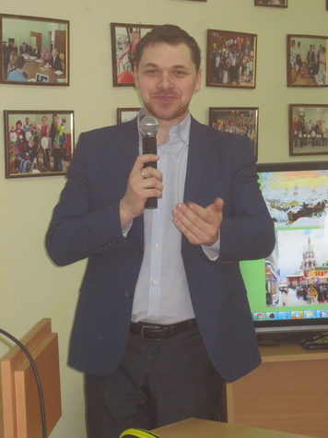
Участников конференции приветствует заместитель директора ГОУ ЯО «Центр помощи детям»
Репин Ярослав Валериевич

Slide 4
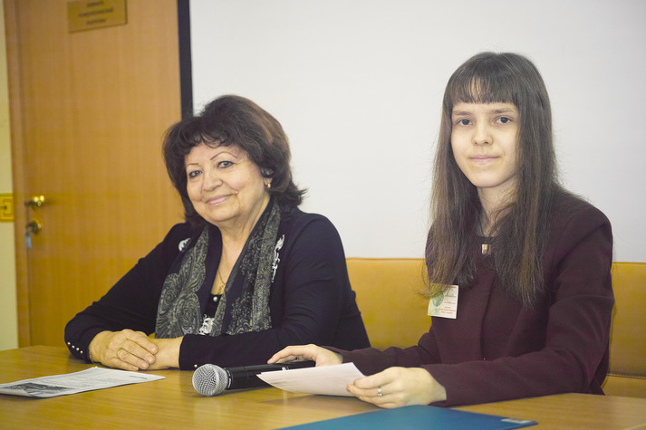
Ведущие конференции

Slide 5
Вступительное слово ведущей конференции

Slide 6
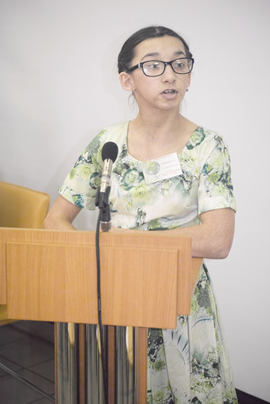
По результатам работы профессионального жюри и зрительского голосования на конференции выступали обучающиеся с лучшими работами

Slide 7
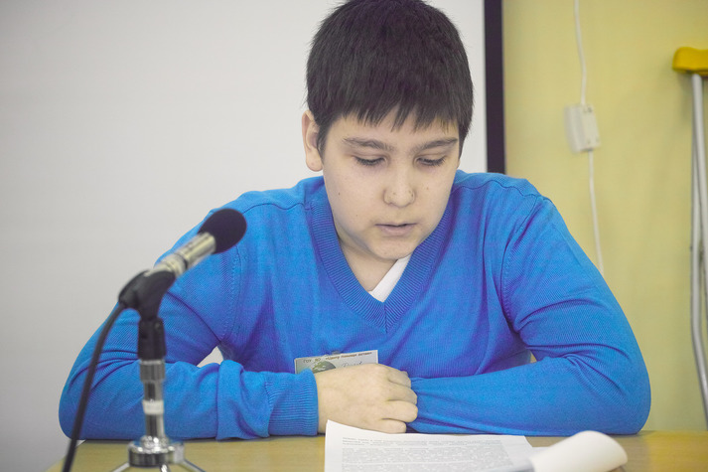

Slide 8
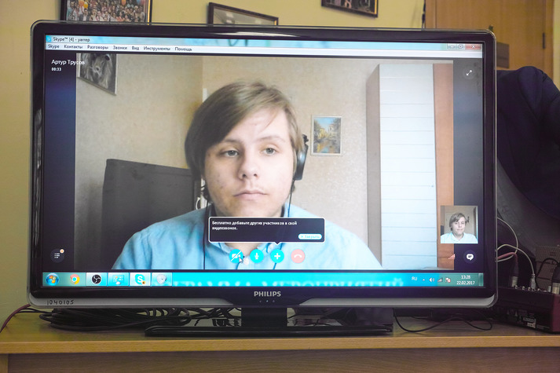
Некоторые участники воспользовались Skype

Slide 9
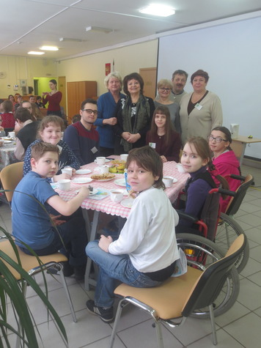
После конференции участников ждала чай пауза

Slide 10
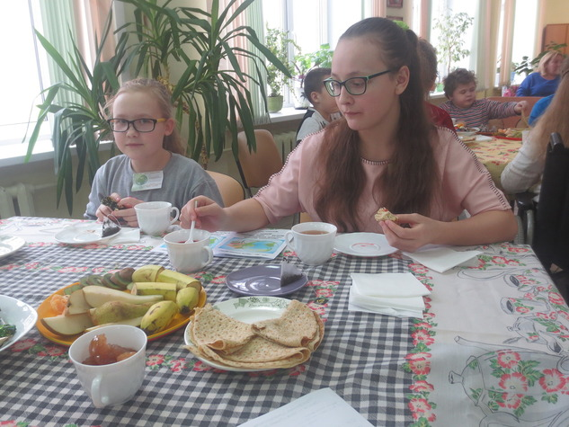
Чай пауза

Slide 11
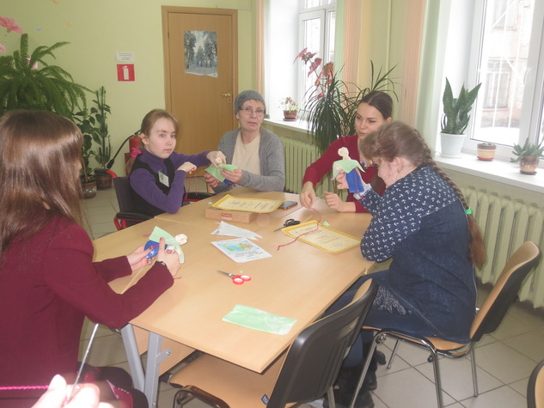
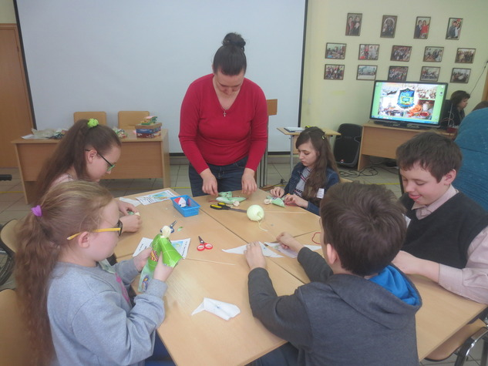
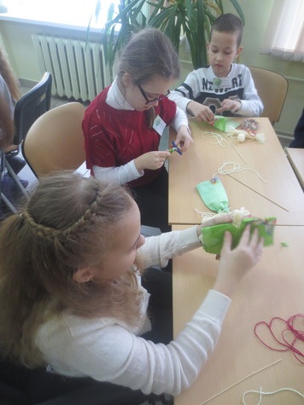
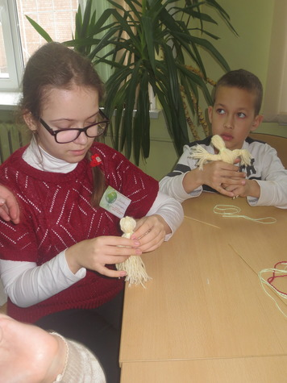
Мастер-класс по изготовлению куклы Масленицы

Slide 12
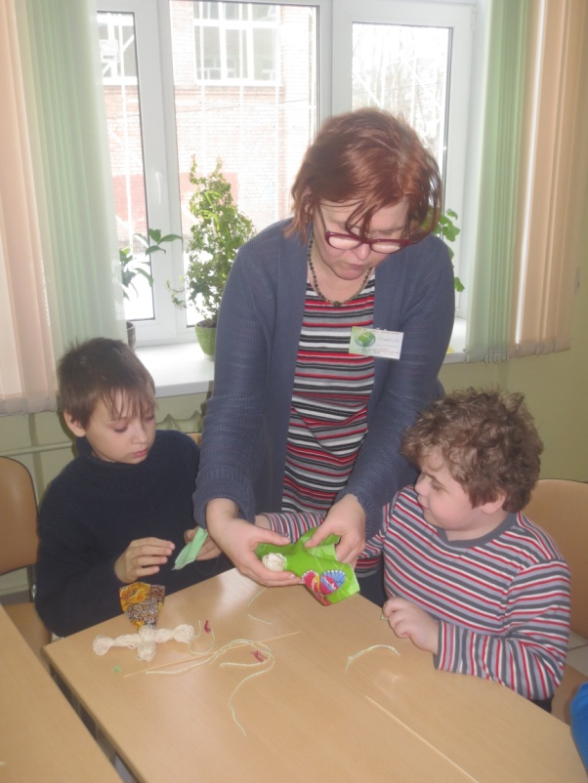
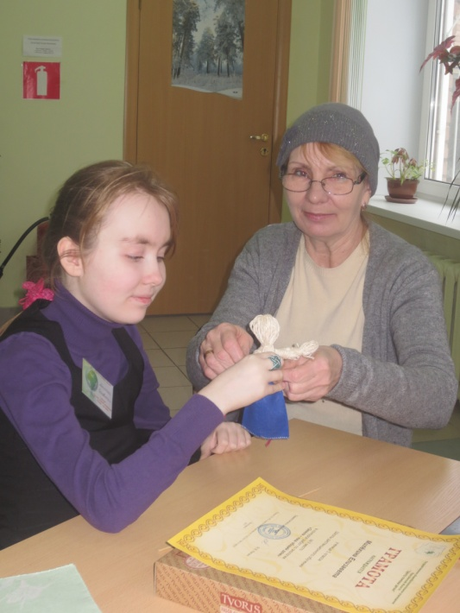
Идет работа мастерской

Slide 13
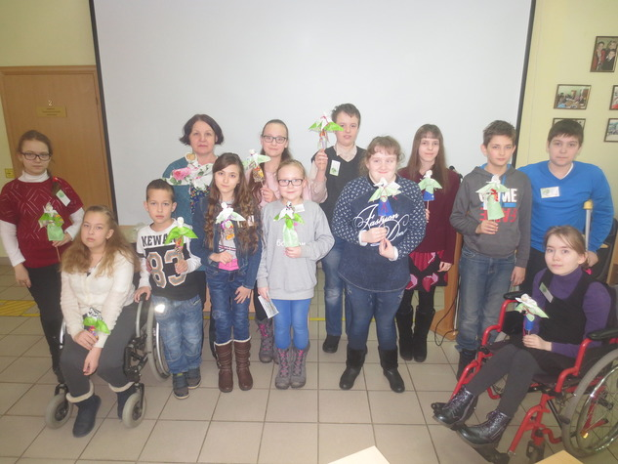
Результат мастер-класса

Slide 14
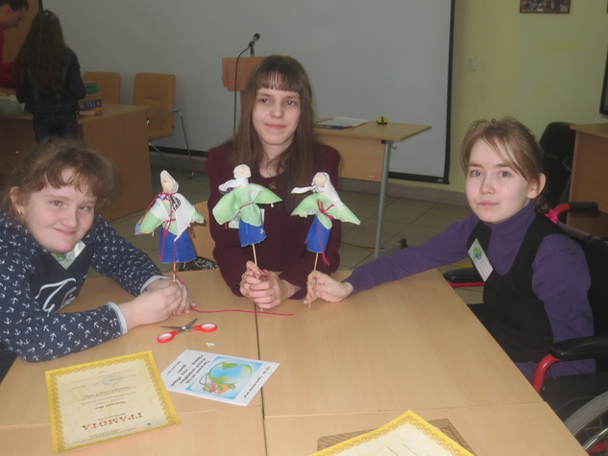
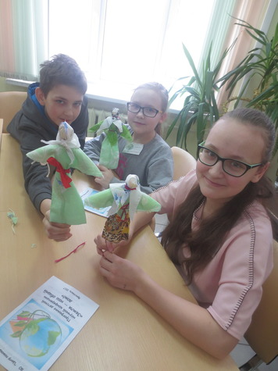
Обучающиеся со своими работами

Slide 15
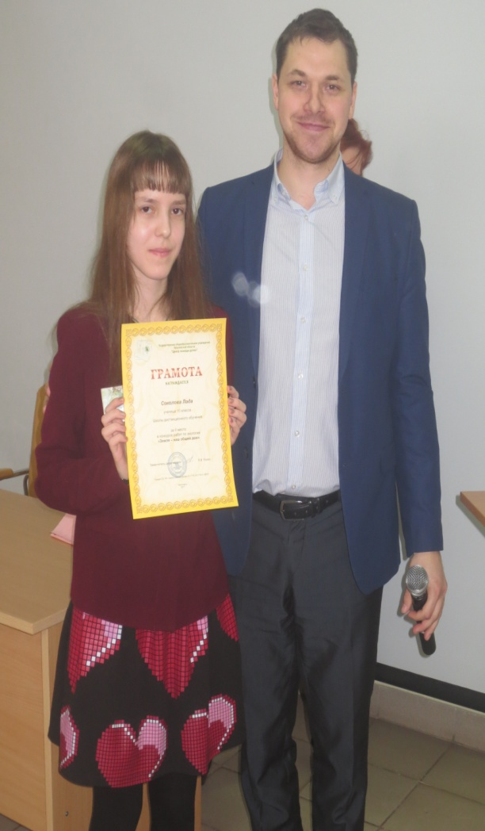
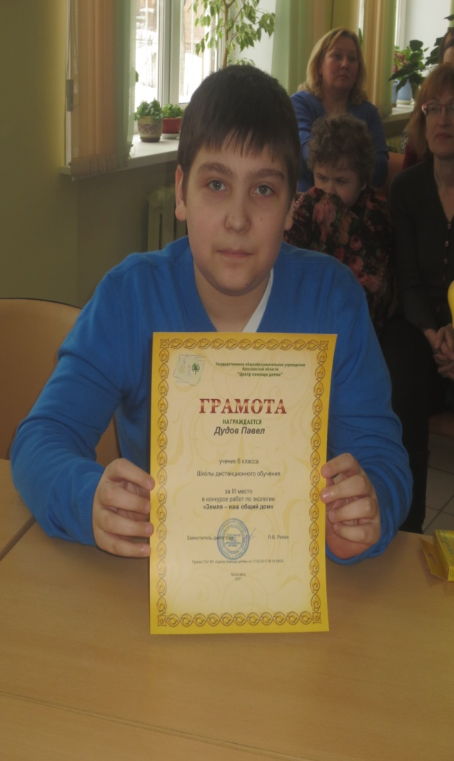
Награждение победителей

